Slide 1

Lectura y análisis de caudales y áreas de aportación en nodos característicos
github.com/rcfdtools/R.LTWB

Slide 2
Una vez obtenida la red de puntos característicos que contienen el número de celdas acumuladas y sus áreas de drenaje aportantes, se procede a realizar la lectura de resultados, por medio de estadísticas zonales o por extracción de valores desde los mapas ráster de caudal medio y se generan ecuaciones características que permiten estimar el caudal en función de un valor de área de aportación definido.

Slide 3
Objetivos

Slide 4

A partir de puntos característicos identificados sobre la red de drenaje de la zona de estudio, realizar la lectura o extracción de los valores obtenidos en las grillas de caudal medio. A partir de las áreas de aportación estimadas en puntos característicos y los valores de caudal extraídos por punto, crear matrices de dispersión y obtener ecuaciones características que permitan estimar el caudal compuesto y por fenómeno climatológico en función del área de aportación.

Slide 5
A partir de puntos característicos identificados sobre la red de drenaje de la zona de estudio, realizar la lectura o extracción de los valores obtenidos en las grillas de caudal medio. A partir de las áreas de aportación estimadas en puntos característicos y los valores de caudal extraídos por punto, crear matrices de dispersión y obtener ecuaciones características que permitan estimar el caudal compuesto y por fenómeno climatológico en función del área de aportación.

Slide 6
Procedimiento general

Slide 7
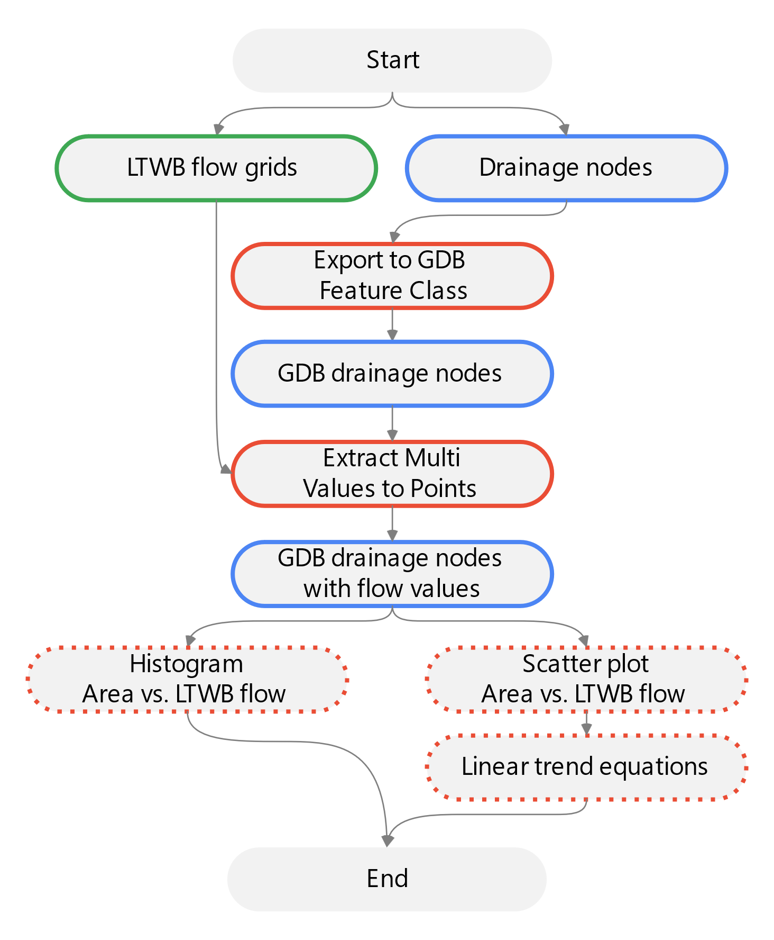
Convenciones generales en diagramas: clases de entidad en azul, datasets en gris oscuro, grillas en color verde, geo-procesos en rojo, procesos automáticos o semiautomáticos en guiones rojos y procesos manuales en amarillo. Líneas conectoras con guiones corresponden a procedimientos opcionales.

Slide 8
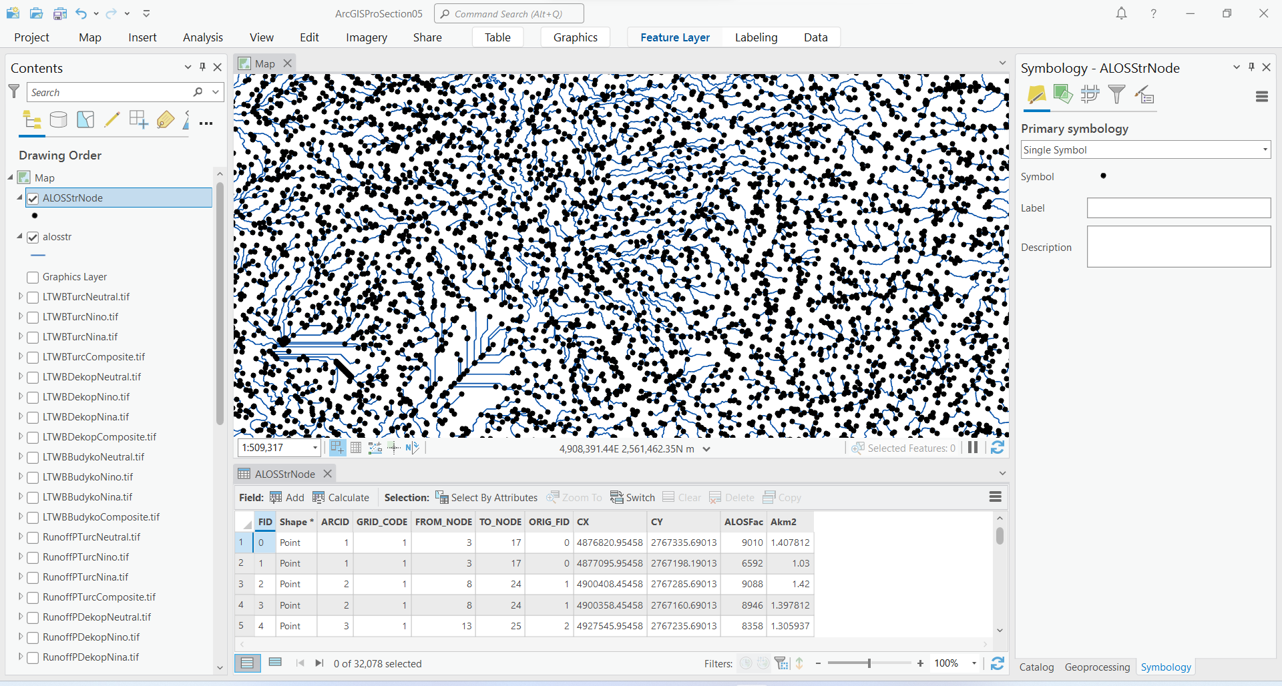

Slide 9
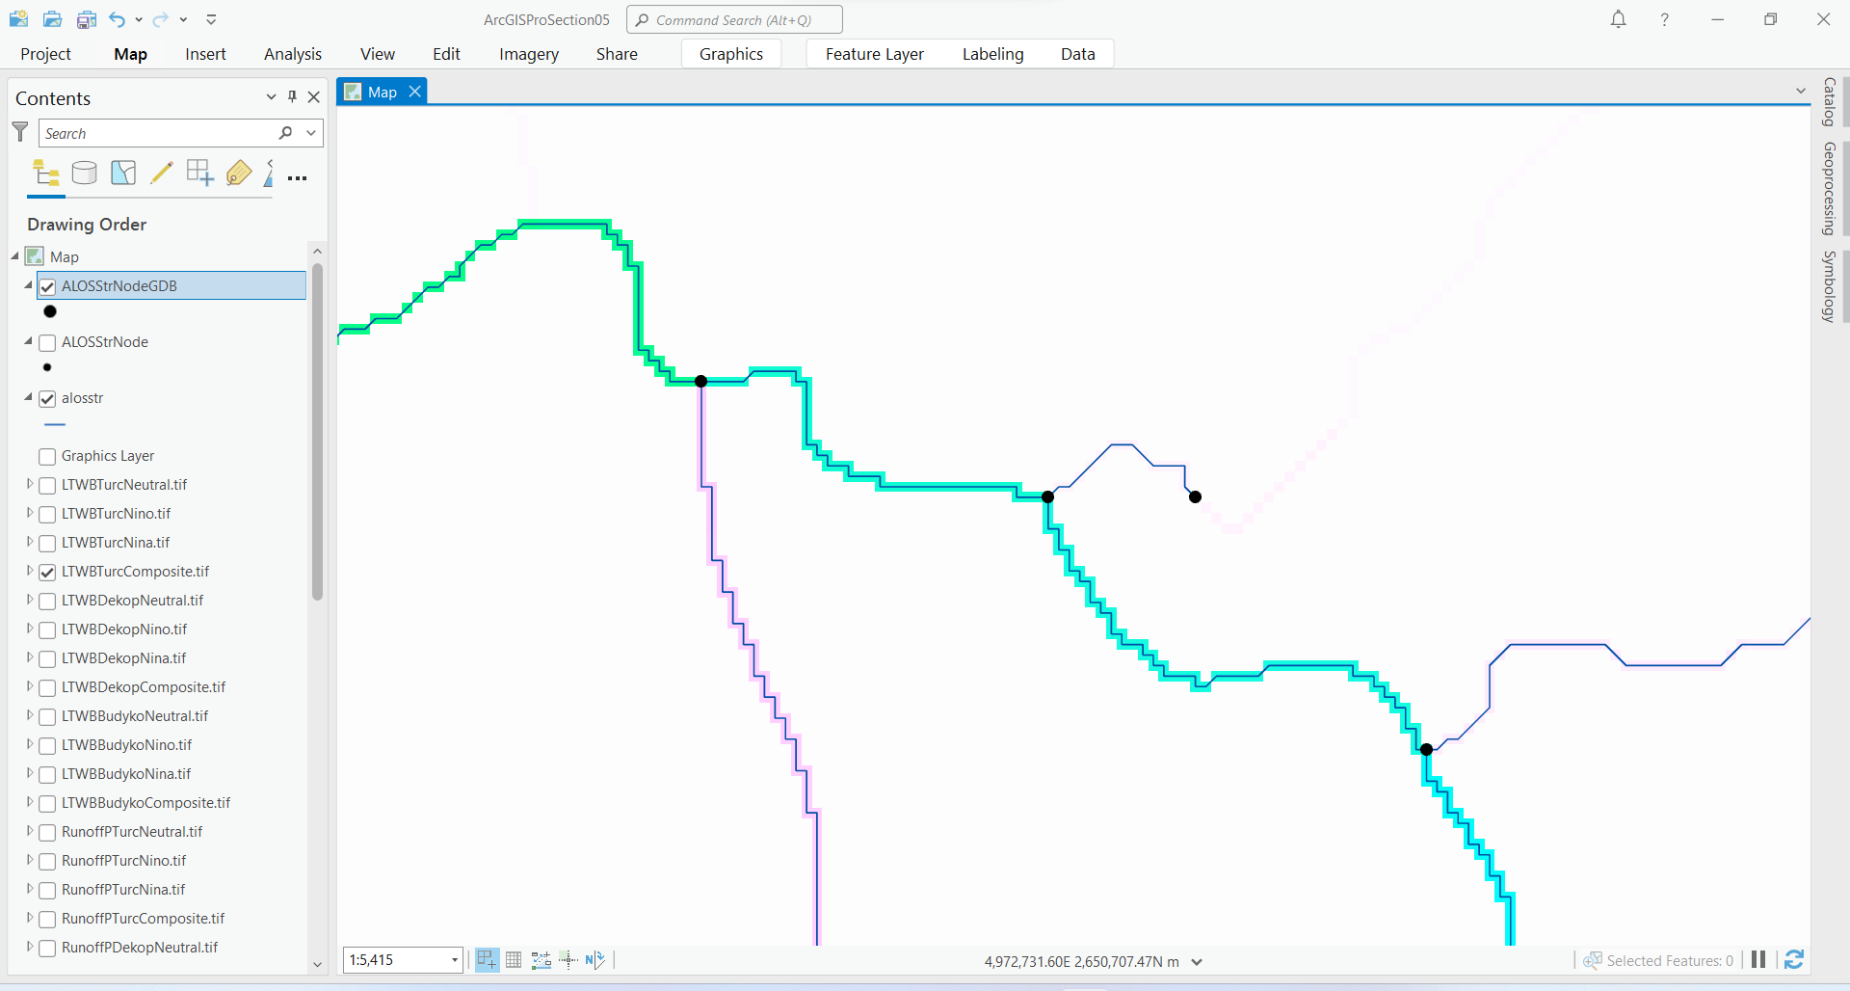
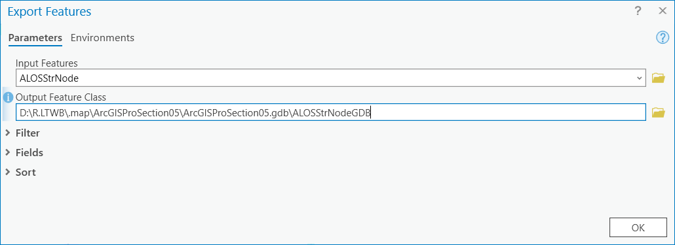

Slide 10
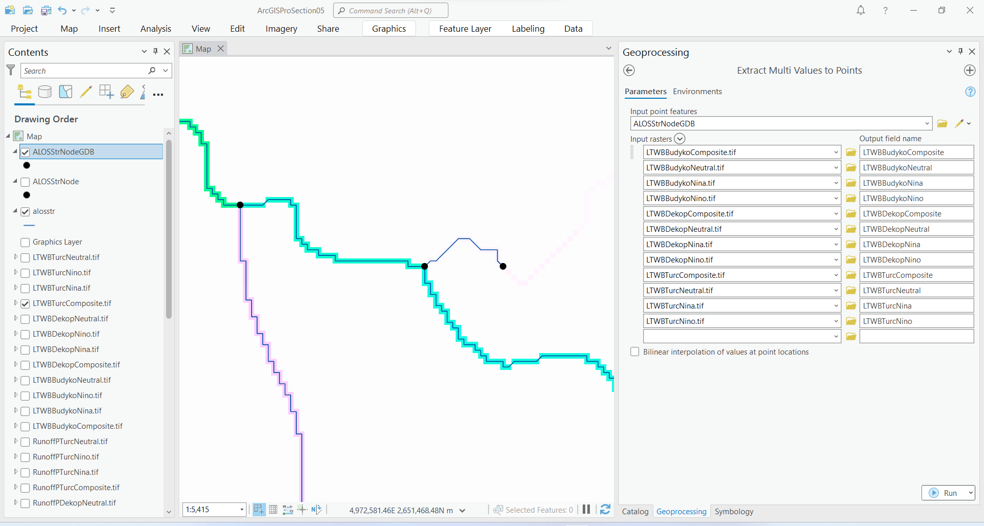

Slide 11
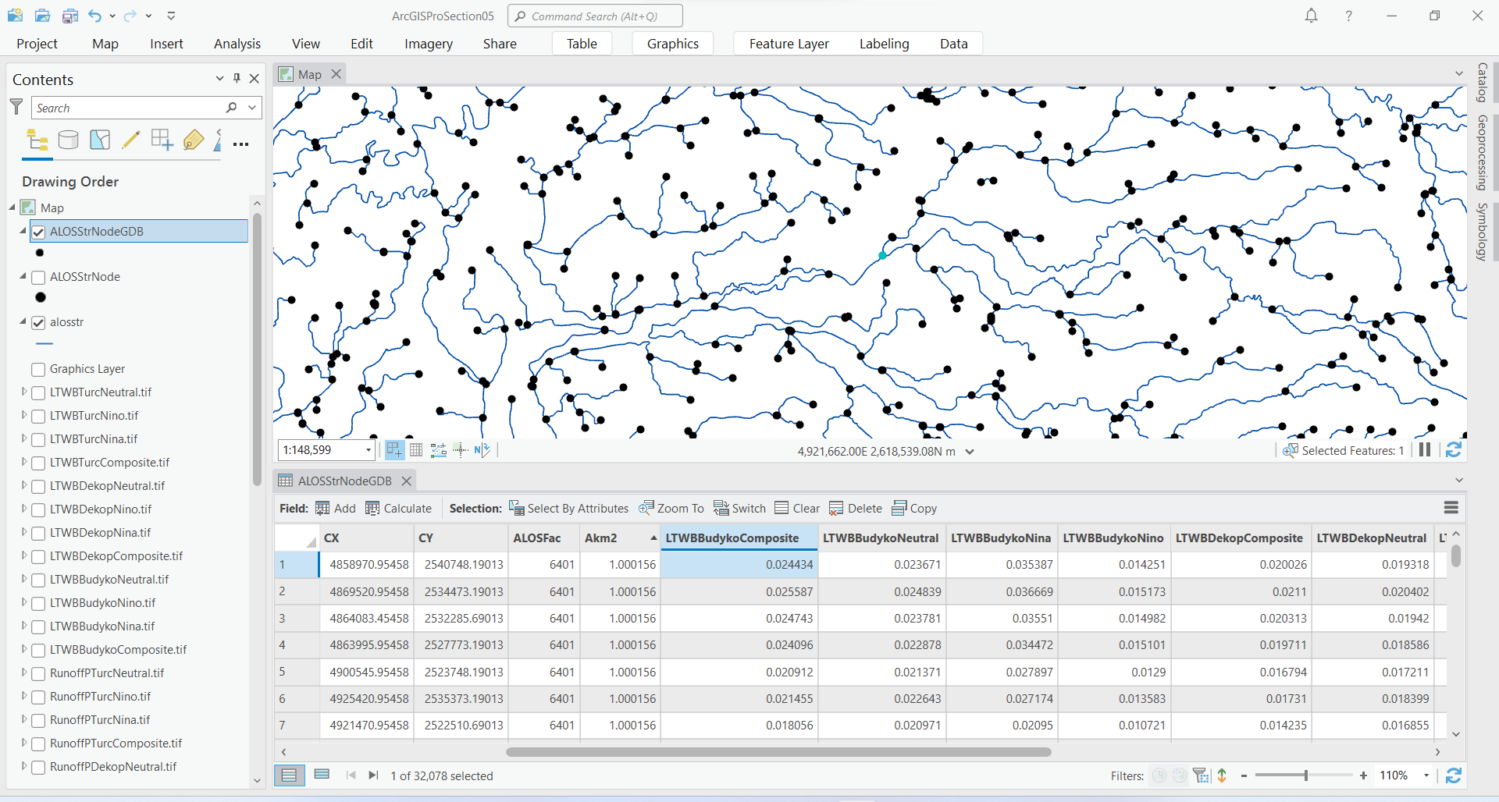

Slide 12
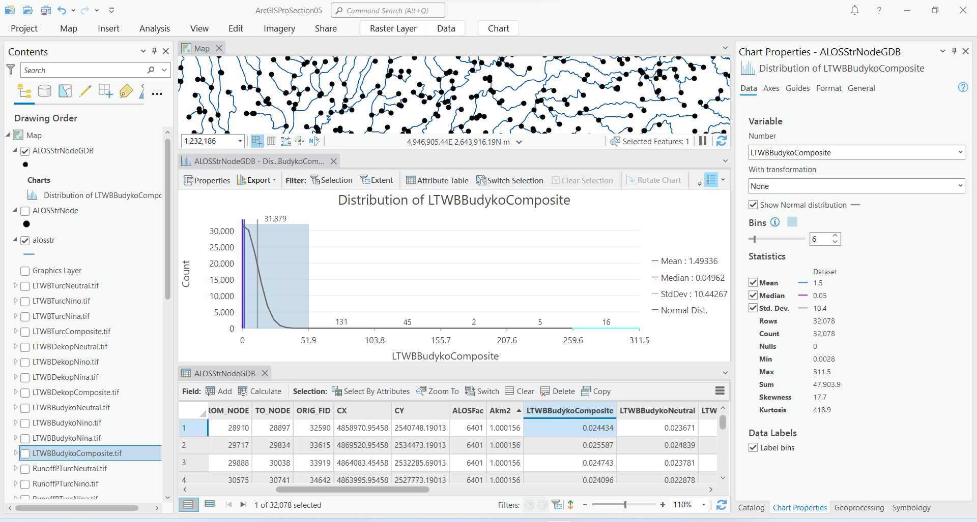

Slide 13
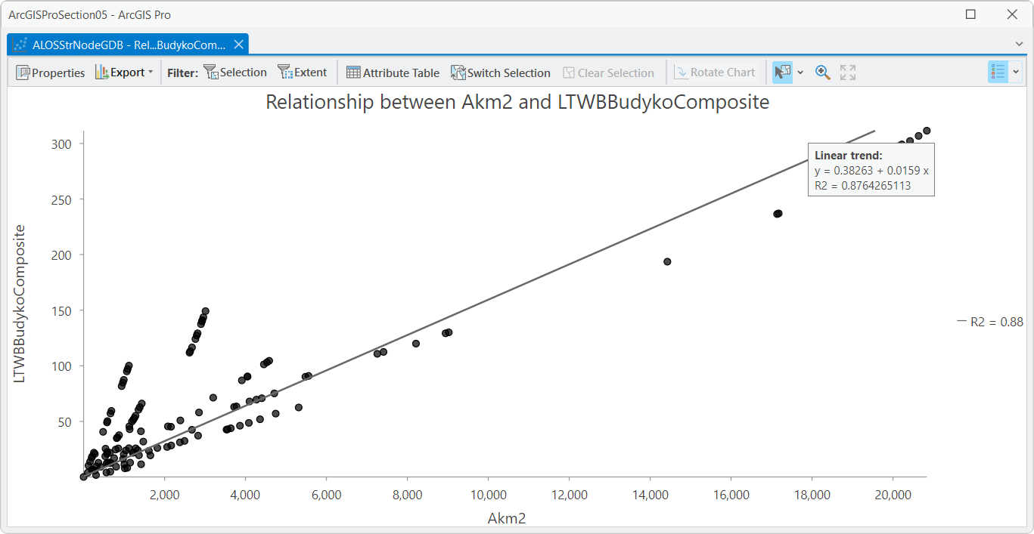
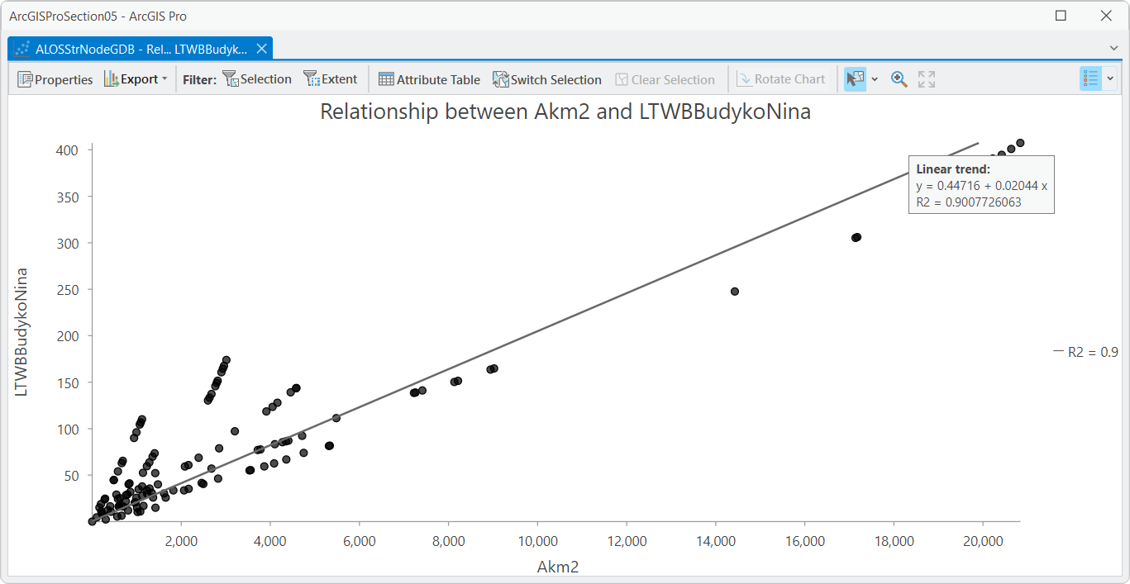
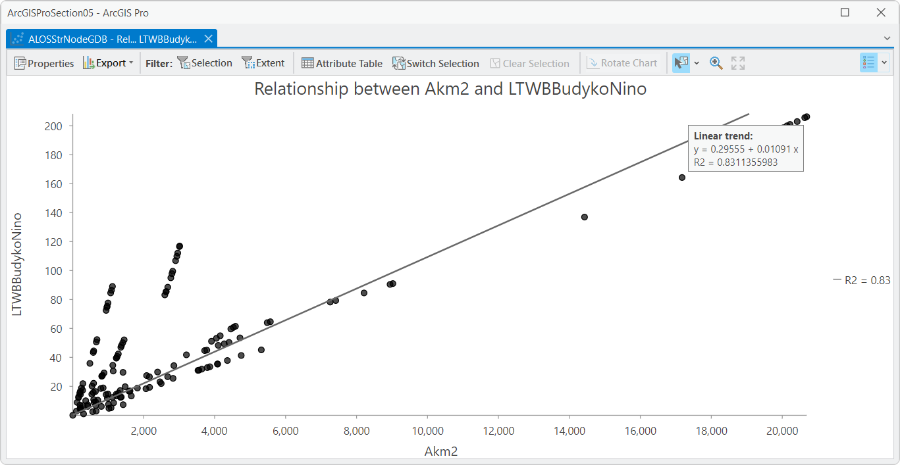
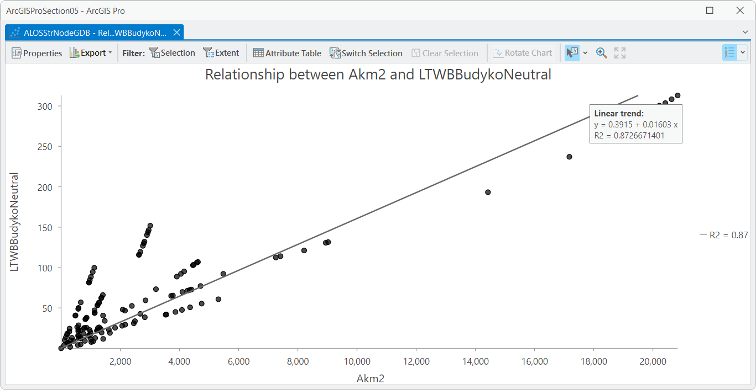

Slide 14


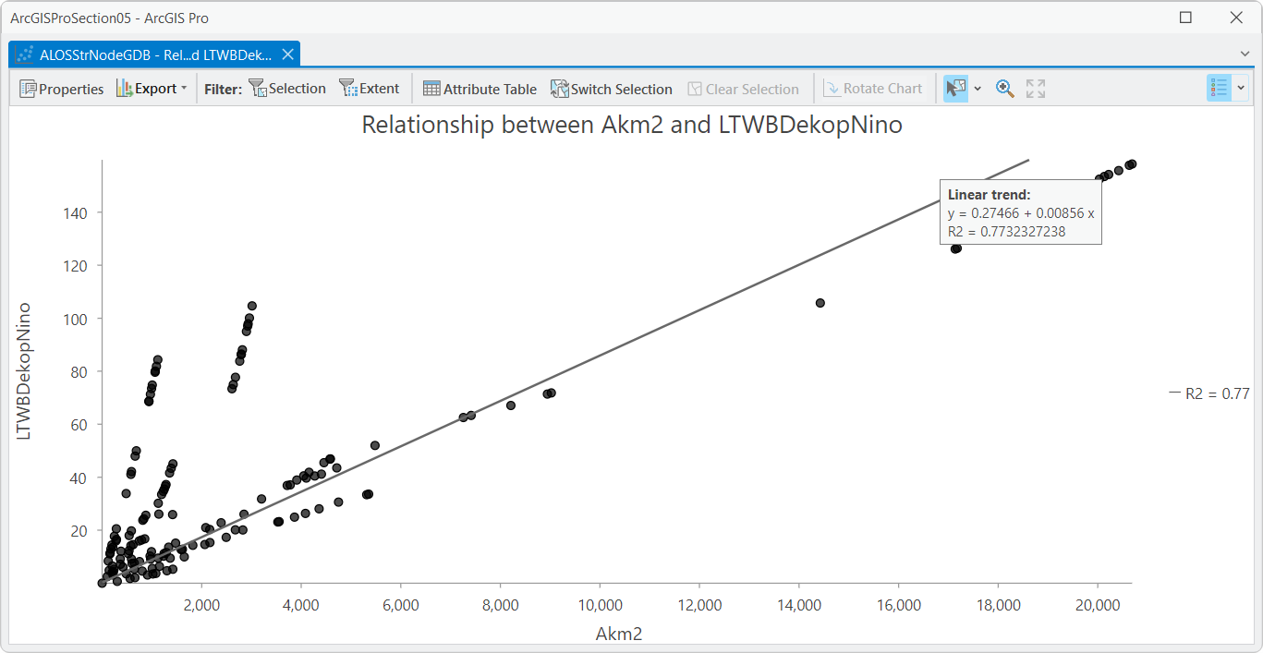


Slide 15
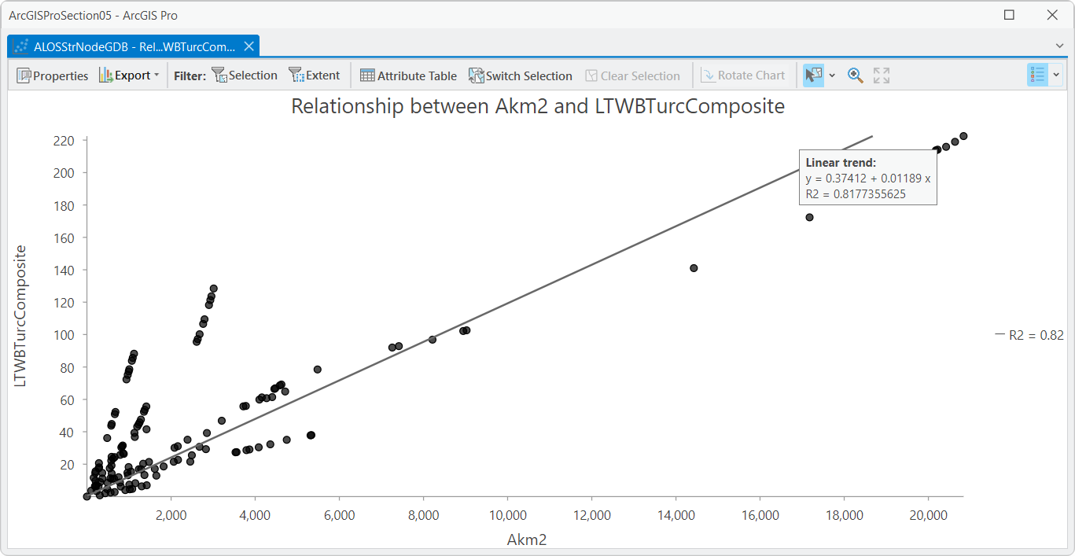


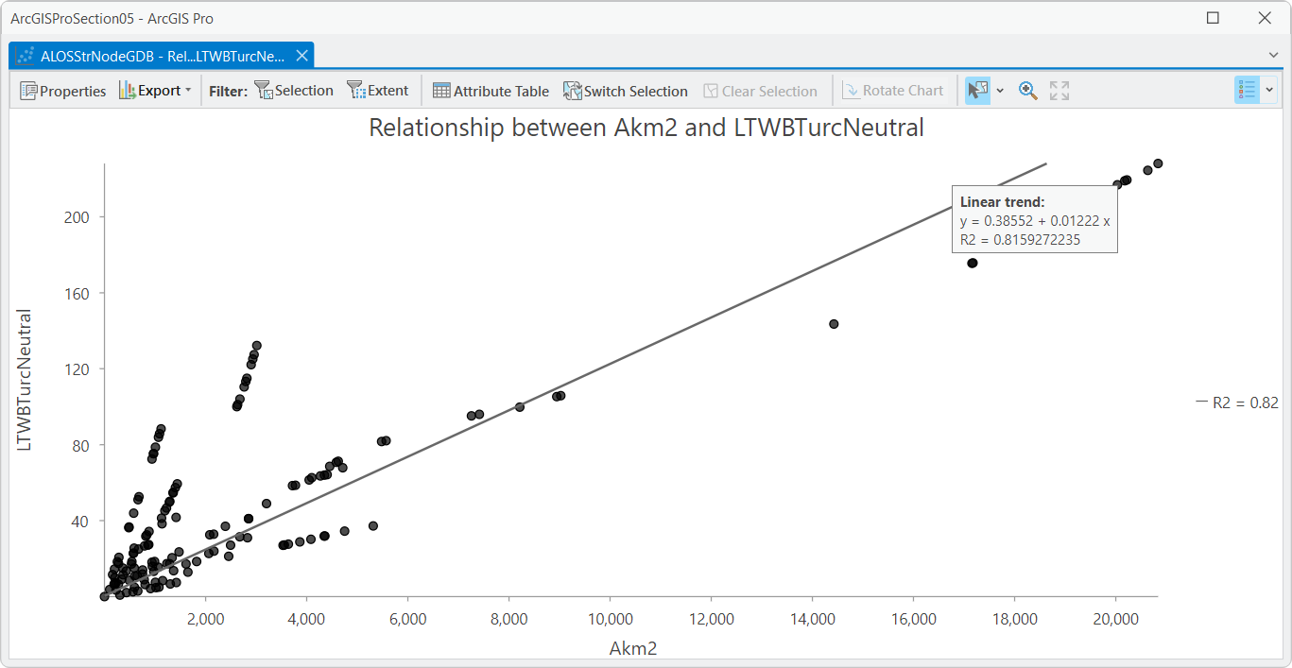

Slide 16
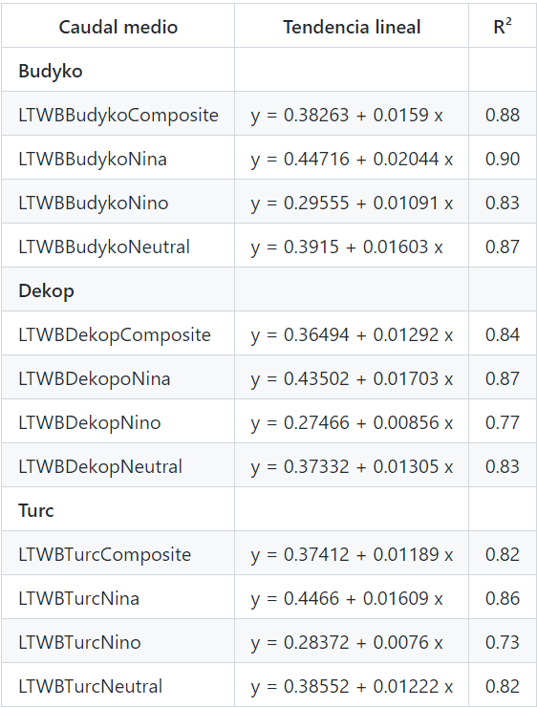

Slide 17
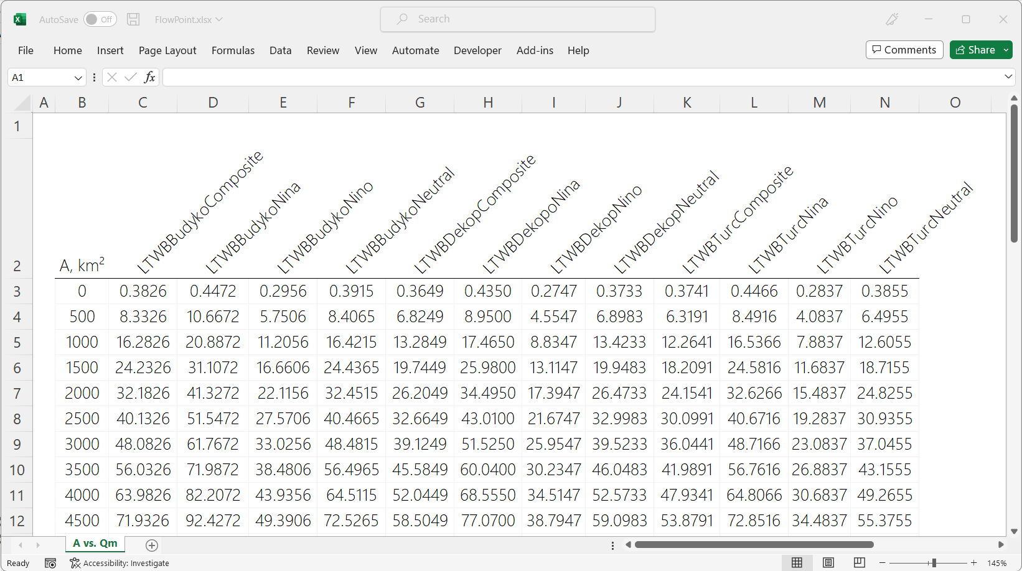

Slide 18
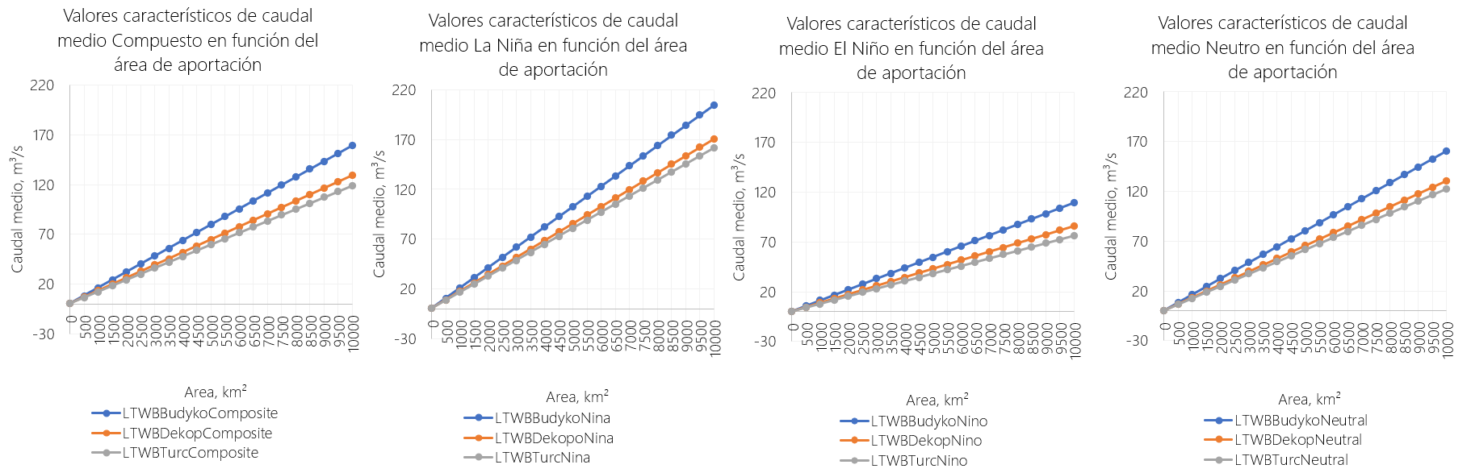

Slide 19
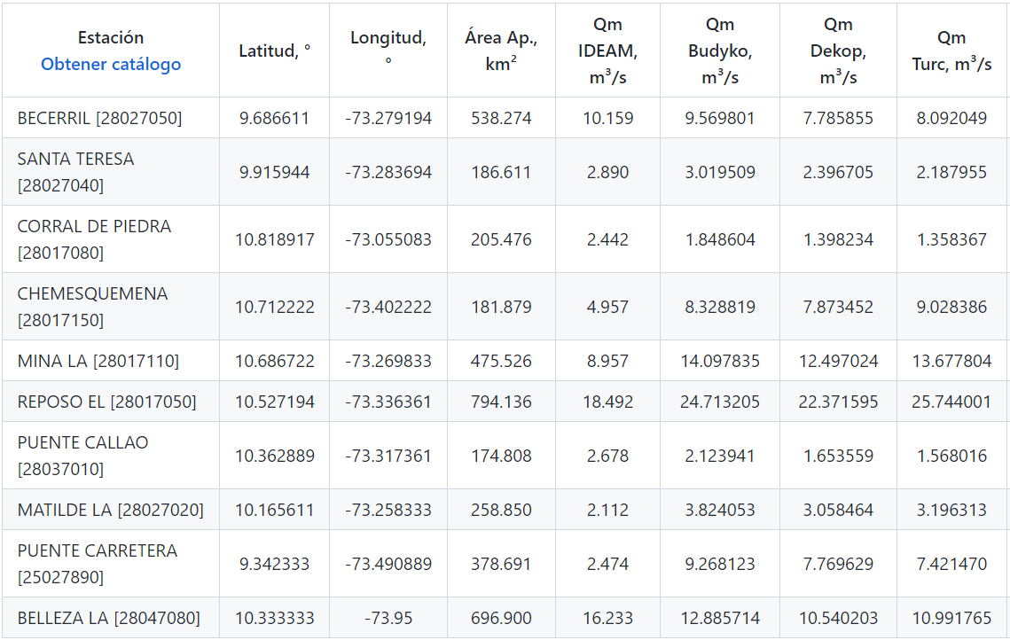

Slide 20
Actividades complementarias

Slide 21

En la guía de clase, se encuentran listadas las actividades adicionales que los estudiantes deben desarrollar y documentar para complementar los conocimientos y alcances definidos en este curso.

Slide 22

Para completar la lectura y análisis de caudales y áreas de aportación en nodos característicos, consulta la guía de clase detallada de esta actividad. Si necesitas ayuda, da clic en el enlace Ayuda o Colabora, que se encuentra en el enlace adjunto de la descripción.

Slide 23

github.com/rcfdtools

